Slide 1
Posebna podpora pri prehodu v odraslost: ocena ranljivosti, sodelovanje med različnimi deležniki
dr. Romana Zidar
Visoki komisariat ZN za begunce (UNHCR)
E: zidar@unhcr.org
M: 031 327 697
Notes:
UN High Commissioner for Refugees (UNHCR), UNHCR Advocacy Brief: Legal counselling, legal assistance, and representation under the European Union Pact on Migration and Asylum, September 2025, https://www.refworld.org/legal/intlegcomments/unhcr/2025/en/150577
UN High Commissioner for Refugees (UNHCR), UNHCR Advocacy Brief: Independent National Monitoring Mechanisms under the European Union Pact on Migration and Asylum, September 2025, https://www.refworld.org/legal/intlegcomments/unhcr/2025/en/150578
UN High Commissioner for Refugees (UNHCR), UNHCR Advocacy Brief: Restrictions of movement, detention and alternatives to detention under the European Union Pact on Migration and Asylum, September 2025, https://www.refworld.org/legal/intlegcomments/unhcr/2025/en/150579
UN High Commissioner for Refugees (UNHCR), UNHCR Advocacy Brief: Screening and identification of persons with vulnerabilities under the European Union Pact on Migration and Asylum, September 2025, https://www.refworld.org/legal/intlegcomments/unhcr/2025/en/150580

Slide 2
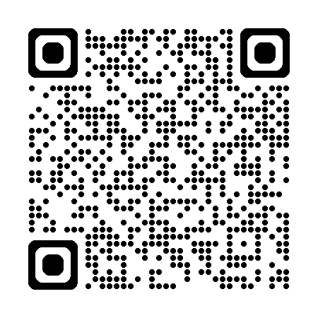
Visoki komisariat ZN za begunce
75 let
136 držav
V Sloveniji:
Aktivnosti: spremljanje dostopa do ozemlja in postopkov, sprejemnih pogojev, spremljanje zakonodaje, izobraževanja/treningi, podpora pri trajnih preselitvah, vročanje dokumentov, združevanje z družinskimi člani, dopolnilne študijske poti, podpora v skupnosti in s strani beguncev ustanovljenimi organizacijami, krepitev duševnega zdravja
Partnerske organizacije (2025): PIC (pravno svetovanje in zastopanje), Slovenska Filantropija (integracija oseb z ZZ), Zavod EMMA (psihosocialna pomoč in svetovanje) (do maja 2025)
Notes:
bi-annual-fact-sheet-2025-09-slovenia | UNHCR Europe
Delo_s_prisilno_razseljenimi_osebami_-_prirocnik_z_CSD.pdf

Slide 3
Namen in cilji predstavitve
Predstavitev koncepta in razlage načela največje otrokove koristi
Premislek in refleksija o tveganjih in ranljivostih OBS
Izvedba postopka ocene največje otrokove koristi pri prehodu v odraslost (študija primera)
Notes:
KAJ JE ZAŠČITA OTROK?
Gre za varovanje varnosti, dobrega počutja in pravic otrok in mladostnikov, ki so bili prisiljeni zapustiti svoje domove.
Približno 40 odstotkov vseh razseljenih oseb so otroci, med katerimi je veliko takih, ki so brez spremstva ali ločeni od svojih družin. Begunstvo je za otroke še posebej travmatična in zastrašujoča izkušnja. Otroci in mladostniki so izpostavljeni številnim tveganjem, kot so nasilje, zlorabe, izkoriščanje, novačenje v oborožene skupine, trgovina z ljudmi in pridržanje.
Več kot polovica begunskih otrok živi v državah z nizkimi ali srednjimi dohodki, kjer sistemi za zaščito otrok pogosto nimajo zadostnih zmogljivosti. V takih primerih UNHCR zagotavlja storitve za zaščito otrok ter podpira lokalne in nacionalne oblasti pri zagotavljanju, da so begunski in osebe brez državljanstva registrirani ob rojstvu, saj lahko odsotnost osebnih dokumentov povzroči številne težave pozneje v življenju.

Slide 4


Kontekst
EU:
2025: n/p
2024: 34.000 zaprosilo za MZ (Sirija, Afganistan, Egipt)
SLO:
2025 (jan. – avg.): 609 OBS izrazilo namero I 114 zaprosilo za MZ
2024: 3.945 OBS izrazilo namero* I 140 zaprosilo za MZ

Slide 5
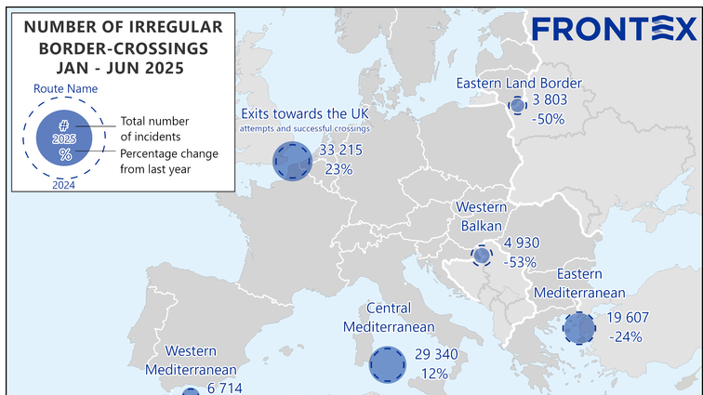
EU external borders: Irregular crossings drop by 20% in first half of 2025
Notes:
EU external borders: Irregular crossings drop by 20% in first half of 2025
World Report 2025: Afghanistan | Human Rights Watch
COI Report - Afghanistan: Country Focus | European Union Agency for Asylum
World Report 2025: Bangladesh | Human Rights Watch
Country of Origin Information: Bangladesh – Country Focus
World Report 2025: Egypt | Human Rights Watch
EGYPT COUNTRY BRIEF, DECEMBER 2024 OF CHILDREN AND ADOLESCENTS Situation.pdf
Migration Drivers Report: Egypt as a Country of Origin | European Union Agency for Asylum
AIDA-Country-Report-on-Egypt_EN.pdf

Slide 6
Temeljna izhodišča
Pri vseh dejavnostih v zvezi z otroki, ki bodisi da jih vodijo državne bodisi zasebne ustanove za socialno varstvo, sodišča, upravni organi ali zakonodajna telesa, morajo biti koristi otroka glavno vodilo.« 3. člen Konvencije ZN o otrokovih pravicah
Ocenjevanje največje koristi je […] sestavljeno iz ocenjevanja in presoje vseh elementov, potrebnih za sprejem odločitve v posebnih razmerah za določenega posameznega otroka ali skupino otrok. […] V „določitvi največje koristi“ je opisan formalni proces z natančnimi postopkovnimi zaščitnimi ukrepi, namenjenimi določitvi največje koristi otroka na podlagi ocene največje koristi. Odbor o otrokovih pravicah, splošna opomba št. 14

Slide 7
Odbor za otrokove pravice: Splošna opomba št. 6 o obravnavi otrok brez spremstva in otrok ločenih od staršev ali skrbnikov izven države izvora (2005)
Obveznosti države v skladu s Konvencijo o otrokovih pravicah veljajo znotraj meja države, vključno z otroki, ki so pod jurisdikcijo države, ko poskušajo vstopiti na njeno ozemlje. Zato uživanje pravic iz KOP velja tudi za otroke prosilce za azil, begunce in migrante - ne glede na njihovo državljanstvo, status priseljenca ali status osebe brez državljanstva." (odstavek 12)
Vrnitev v izvorno državo ne pride v poštev, če bi vrnitev povzročila "razumno tveganje", kršitev temeljnih človekovih pravic otroka in zlasti ko se uporablja načelo nevračanja. Vrnitev v izvorno državo se načeloma uredi le, če je takšna vrnitev v otrokovo največjo korist. (odstavek 84)
Potreba po skrbni presoji otrokovih koristi in drugih vidikov, če slednji temeljijo na pravicah in prevladajo nad otrokovo koristjo. Argumenti, ki ne temeljijo na pravicah, kot takšni povezani s splošnim nadzorom migracij, ne morejo prevladati nad premisleki o največji otrokovi koristi. (odstavek 86)
Vir: https://www.refworld.org/docid/42dd174b4.html
Notes:
General comment No. 6 (2005): Treatment of Unaccompanied and Separated Children Outside their Country of Origin | Refworld

Slide 8
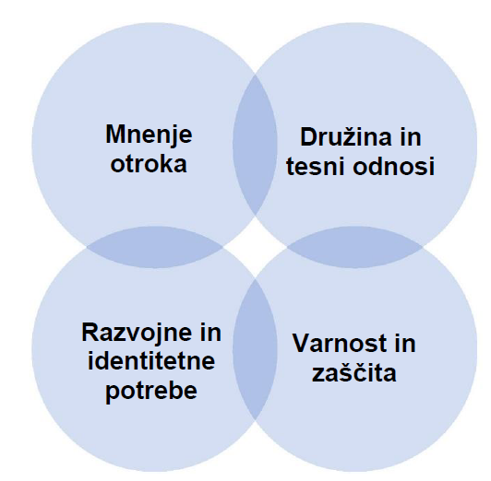

Načelo najboljše koristi otroka
• Materialna pravica
• Pravno načelo
• Pravilo postopka
Ključne skupine pravic, ki tvorijo največjo otrokovo korist, in njihove medsebojne povezave (poglavje 2.4. Smernic)
Notes:
KOP Splošna opomba št. 14
Splošna opomba št. 14 Odbora za otrokove pravice vsebuje dodatno pojasnilo, ki se nanaša na razlago in uporabo načela največje otrokove koristi. Načelo je opredeljeno kot pojem, ki združuje tri elemente:
• Materialna pravica: pravica otroka, da se njegove koristi ocenijo in upoštevajo kot glavno vodilo.
• Pravno načelo: če je mogoče pravno določbo razlagati na več kot en način, je treba izbrati tisto razlago, ki najbolj učinkovito podpira največje otrokove koristi.
• Pravilo postopka: kadar koli se sprejme odločitev, ki bo vplivala na določenega otroka, skupino otrok ali otroke na splošno, mora postopek odločanja vključevati oceno možnega vpliva odločitve (pozitivnega ali negativnega) na zadevnega otroka.
Odločitve v okviru BIP morajo temeljiti na teh štirih dejavnikih:
• mnenja otroka, staršev ali skrbnika in mnenja oseb, ki so otroku blizu;
• otrokov položaj z vidika družine in bližnjih odnosov;
• otrokove razvojne in identitetne potrebe;
• vidiki, ki vplivajo na otrokovo varnost in zaščito.
Upoštevanje stališč otroka pri sprejemanju odločitev
Pri upoštevanju otrokovih stališč:
• prožno obravnavajte starost ter upoštevajte ustrezne kulturne in razvojne dejavnike.
• upoštevajte stopnjo zrelosti in navedeno starost otroka;
• po potrebi vključite strokovnjake, če gre za otroke, ki so v hudi stiski;

Slide 9

Dejavniki, ki določajo največjo otrokovo korist
Dejavniki | Kaj obsegajo
Stališča in mnenje otroka | Potrebe želje otroka Upoštevanje želja glede na otrokovo starost in zrelost Zmožnost otroka, da razume posledice odločitev
Varnost okolja | Prioriteta (prednost pred ostalimi dejavniki) Varnost okolja kjer se otrok nahaja Dostop do nujnih zdravil, zdravstvene oskrbe Pretekle zlorabe (so še prisotne)
Družinsko okolje in odnosi z najbližjimi | Kvaliteta in trajanje odnosov, stopnja navezanosti Posledice ločitve od družine, skrbnikov Zmožnost staršev, skrbnikov da zagotovijo skrb Stališča oseb, ki so otroku blizu
Razvojne in identitetne potrebe | Otrokova kulturna in skupnostna mreža Kontinuiteta etničnega, verskega, kulturnega, jezikovnega ozadja Upoštevanje potreb na podlagi starosti, spola, zmožnosti Fizične in čustvene potrebe Duševno zdravje, fizične oviranosti Izobraževalne potrebe Zmožnosti uspešnega prehoda v odraslost
Glej: Dejavniki največje otrokove koristi: Kontrolni seznam
Notes:
Upoštevanje stališč otroka pri sprejemanju odločitev
Pri upoštevanju otrokovih stališč:
• prožno obravnavajte starost ter upoštevajte ustrezne kulturne in razvojne dejavnike.
• upoštevajte stopnjo zrelosti in navedeno starost otroka;
• po potrebi vključite strokovnjake, če gre za otroke, ki so v hudi stiski;
• v primerih združitve družine skrbno ocenite morebitno nepripravljenost otroka ali njegove družine na združitev;
• zavedajte se, da je lahko mnenje otroka v celoti ali delno posledica manipulacije drugih;
• zagotovite, da otroci dobijo vse potrebne informacije, ki jim omogočajo oblikovanje lastnih mnenj in njihovo izražanje.
Upoštevanje družine in oseb, s katerim je otrok v tesnem odnosu (ter njihovih mnenj) pri sprejemanju odločitev
Čeprav je treba vedno skrbno preučiti individualne okoliščine in kakovost odnosov, mora biti poudarek na kontinuiteti otrokovih odnosov s starši, brati in sestrami ter drugimi družinskimi člani:
• Kontinuiteta je bistvena za otrokov občutek varnosti.
• Identifikacija s starševskimi liki je bistvena za proces socializacije, v katerem otrok spoznava vrednote in norme družbe ter razvija sposobnost empatije do drugih.
• Neprekinjen stik otroka z zunanjim okoljem, vključno z ljudmi in kraji, ima pomemben psihološki učinek na razvoj in ohranjanje otrokove socialne in čustvene dobrobiti.
Pri upoštevanju mnenj oseb, ki so otroku blizu:
• Večjo težo dajte mnenju oseb, ki so z otrokom v pomembnejšem in bolj pomenljivem odnosu.
• Bodite pozorni na morebitna navzkrižja interesov, na primer, če obstajajo znaki, da je razmerje lahko zlorabljajoče, nadzorovalno ali izkoriščevalsko.
Upoštevanje otrokove varnosti in zaščite pri sprejemanju odločitev
Pri odločanju o otrokovi varnosti je treba upoštevati naslednje smernice:
• Prednostno je treba zagotoviti, da je otrok varen pred neposrednim tveganjem, poleg tega pa je potrebno takojšnje ukrepanje za zmanjšanje tveganj.
• Preselitev je na splošno v največjo korist begunskega otroka brez spremstva ali otroka, ki je bil ločen od družine, kadar je to edini način za preprečitev resnih kršitev temeljnih človekovih pravic, ki obstajajo tako v izvorni državi kot v državi azila.
• Pri vračanju v izvorno državo je treba vedno spoštovati načelo nevračanja. Za več informacij o prostovoljni repatriaciji glejte razdelek 4.1.4: Prostovoljna repatriacija.
• Če je otrok zaradi preteklih dogodkov, kot so hude kršitve njegovih temeljnih pravic, resno prizadet, ni mogoče šteti, da je odločitev, ki bi mu lahko povzročila še večjo stisko, v njegovo največjo korist.
Upoštevanje otrokovih razvojnih in identitetnih potreb pri odločanju
Pomembni dejavniki, ki jih je treba upoštevati pri določanju razvojnih in identitetnih potreb otroka, kot so opredeljene v Konvenciji o otrokovih pravicah, vključujejo:
• »pravico do ohranjanja lastne identitete, vštevši državljanstvo, ime in družinska razmerja« (8. člen);
• ustrezno upoštevanje »zaželen[e] nepretrganosti otrokove vzgoje ter njegov[ega] etničn[ega], versk[ega], kulturn[ega] in jezikovn[ega] porekl[a]« (20. člen), pri čemer se razume, da to ne sme voditi v sprejemanje škodljivih tradicionalnih praks in da se otrok z zrelostjo lahko svobodno odloči glede svoje vere;
• »otrokovo pravico do uživanja najvišje ravni zdravja« (24. člen);
• »pravico vsake[ga]u otrok[a] do življenjske ravni, ki ustreza njegovemu telesnemu, umskemu, duhovnemu, nravstvenemu in družbenemu razvoju« (27. člen);
• dostop do izobraževanja (28. in 29. člen);

Slide 10
Ranljivost OBS

Slide 11
Dejavniki, ki vplivajo na ranljivost
STAROST
Otrok brez spremstva
ZDRAVJE IN ZDRAVSTVENA TVEGANJA
Otrok ločen od staršev/skrbnikov
Otrok v spremstvu staršev
SPOL, SPOLNA IDENTITETA ALI IZRAZ, SPOLNA USMERJENOST
Nosečnice, doječe matere​
Enostarševske družine ali družine s skrbnikom, ki je otrok, starostnik, oseba z oviranostmi​
Ženske, ranljive za SNNS, odrasli in otroci, ki so žrtve nasilja v družini, izkoriščanja ali zlorab​
LGBTQ+ osebe, ki so bolj izpostavljene nasilju
POTREBE PO ZAŠČITI
Tveganje za samopoškodovanje ali samomor
Različne oviranosti ​
Starostniki ​
Odvisnost od nedovoljenih drog​
Revščina in pomanjkanje​
Osebe, ki so preživele travmo ali mučenje​
Osebe, ki so preživele SNNS ali drugo nasilje ​
Žrtve ali osebe, ki tvegajo TzL​
Osebe brez državljanstva ​
Starostnik_ca
Begunci ali prosilci_ke za azil​
Fizično, duševno zdravje​

Slide 12
Intersekcionalnost in otroci brez spremstva
Otroci brez spremstva se soočajo z več ranljivostmi (npr. starost, spol, etničnost, status migranta/begunca, travmatične izkušnje).
Te ranljivosti se prekrivajo in krepijo – npr. deklica brez spremstva je lahko izpostavljena drugačnim tveganjem kot deček.
Pri načrtovanju pomoči je nujno gledati celotno sliko, ne le posamezne okoliščine.
Intersekcionalni pristop omogoča bolj ciljno usmerjene in pravične rešitve ter preprečuje, da bi bila kakšna potreba spregledana.
Notes:
Primer iz prakse – intersekcionalnost
15-letna deklica iz Afganistana, brez spremstva
Ranljivost kot otrok (mladoletna, brez starševske podpore)
Ranljivost kot dekle (tveganje za spolno nasilje, zgodnje poroke)
Migrantski/begunski status (nepoznavanje jezika, omejen dostop do pravic)
Travmatične izkušnje na poti (nasilje, izkoriščanje)
Če bi obravnavali le en vidik (npr. starost), bi spregledali druge pomembne potrebe in tveganja.
Intersekcionalni pristop omogoča oblikovanje celostne podpore – varna nastanitev, psihosocialna pomoč, dostop do izobraževanja, zaščita pred izkoriščanjem.

Slide 13
Postopki ugotavljanja in določanja največje otrokove koristi (BIA, BIP & BID)
Notes:
BIP je postopek vodenja primerov za otroke, ki so prosilci za azil, otroke begunce ali druge otroke in kjer je zaznati povečano tveganje ali obstajajo posebne okoliščine.
BIA in BID sta elementa BIP in se lahko prične kadarkoli tekom BIP procesa.
V določenih primerih se BIP izvaja tudi za mlade v starostni skupini 18 – 21 let.
Vedno je potrebno prioritizirati otroke, ki se bližajo polnoletnosti.

Slide 14

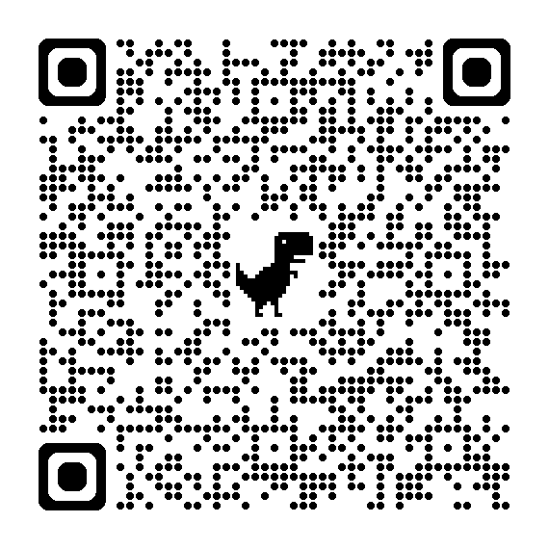
Smernice UNHCR
So okvir za vodenje primerov varstva in zaščite otrok, kjer obstaja povečano tveganje in ga je razvil UNHCR.
Smernice dopolnjujejo nacionalne sisteme varstva in zaščite otrok.
Smernice so povezane z vodenjem primerov zaščite beguncev, ki so v mandatu UNHCR.
Ugotavljanje največje otrokove koristi (Best Interests Determination – BID) v specifičnih situacijah je del postopka določanja največje koristi otrok Best Interest Procedure – BIP).
Notes:
UNHCR Smernice Ocenjevanje in določanje največje otrokove koristi 2021.pdf
Leta 1989 je bilo s Konvencijo o otrokovih pravicah (KOP) načelo največje otrokove koristi formalizirano kot primarni vidik pri vseh odločitvah, ki zadevajo posamezne otroke ali skupine otrok. Glede na naravo in pomembnost interesov otroka, lahko otrokovi interesi prevladajo nad interesi staršev ali drugih oseb.
Pojem največje otrokove koristi zajema vsestransko dobro počutje (wellbeing) otroka in njegov razvoj v varnem in stabilnem okolju, ki mu ne škoduje. Načelo največje otrokove korist je odvisno od individualnih dejavnikov in okoliščin, kot je otrokova starost in stopnja razvoja, želje otroka, prisotnosti ali odsotnosti staršev, vpliva okolja iz katerega otrok izhaja in otrokovih preteklih izkušenj. Načelo največje otrokove koristi zahteva, da države vzpostavijo postopke in/ali mehanizme, s katerimi ocenijo in določijo največjo korist vseh otrok, ki sodijo v njihovo pravno pristojnost.
Nacionalni okvir – postopki: Katalog_nalog_CSD_2024_ZSV_in_ZDOsk-1.pdf (npr. 1.2.3. Mnenje sodišču v sodnih postopkih za varstvo koristi otrok; 1.4.1.B Obravnava otrok in mladoletnikov s težavami v odraščanju (brez KD))

Slide 15

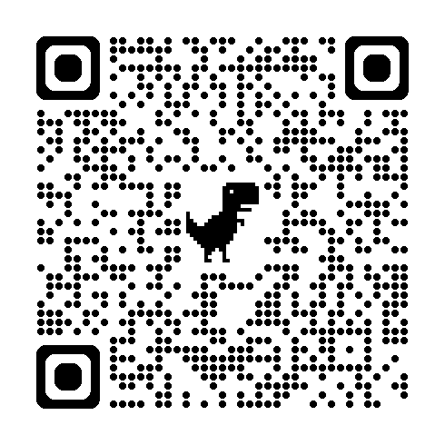
Notes:
Delo_s_prisilno_razseljenimi_osebami_-_prirocnik_z_CSD.pdf

Slide 16
Temeljni pojmi
Načelo največje otrokove koristi: zahteva, da države vzpostavijo postopke in/ali mehanizme, s katerimi ocenijo in določijo največjo korist vseh otrok, ki sodijo v njihovo pravno pristojnost, ne glede na skrbništvo ali pravni status otroka.
BID (Best Interest Determination) ali ugotavljanje največje otrokove koristi: formalni postopek ugotavljanja največje otrokove koristi, ki ima stroge postopkovne zaščitne ukrepe, namenjene ugotavljanju otrokovih koristi pri sprejemanju posebej pomembnih odločitev, ki vplivajo na otroka. Omogočati mora ustrezno sodelovanje otrok brez diskriminacije, vključevati nosilce odločanja z ustreznimi strokovnimi znanji in uravnotežiti vse pomembne dejavnike, da se oceni in določi najboljša možnost. BID se izvaja za posamezne ogrožene otroke, ki potrebujejo ciljno usmerjeno, strukturirano, sistematično, trajno in usklajeno podporo. Zagotavlja, da so odločitve in ukrepi, namenjeni obravnavi tveganj in potreb za zaščito otrok, v njihovo največjo korist.
BIP (Best Interest Procedure) ali postopek ugotavljanja in določanja največje otrokove koristi: formalni postopek vodenja primerov za zagotavljanje zaščite otrok.
BIA (Best Interest Assessment) ali ocena največje otrokove koristi: se nanaša na drugega od šestih korakov postopka BIP
Notes:
Glej izroček Obrazec za identifikacijo in prednostno razvrščanje

Slide 17
Vodilna načela BIP
Načelo največje otrokove koristi
Odgovornost države
V družino ali skupnost usmerjen pristop
Načelo nujnost
Sodelovanje otroka
Načelo nediskriminacije in vključevanja
Načelo neškodovanja
Načelo profesionalne odgovornosti
Načelo zaupnosti
Notes:
Največja korist otroka → vedno izhajamo iz tega, kaj je za otroka najboljše in varno.
Odgovornost države → država je odgovorna za zaščito vseh otrok, UNHCR in partnerji pa jo pri tem podpirajo.
Družina in skupnost → otrok najbolje raste v družini in skupnosti; kadar to ni varno, poiščemo druge rešitve.
Nujnost → otrokom v stiski je treba pomagati takoj in brez odlašanja.
Sodelovanje otrok → otroci imajo pravico povedati svoje mnenje in biti vključeni v odločitve glede njihovega življenja.
Nediskriminacija → vsi otroci imajo pravico do enake zaščite, ne glede na poreklo, vero, spol, invalidnost ipd.
Ne škoduj → naše odločitve ne smejo povzročiti dodatne škode ali tveganj.
Odgovornost in preglednost → otroci in starši/skrbniki morajo vedeti, kakšne so odločitve in storitve; lahko podajo povratne informacije.
Zaupnost → informacije o otroku se delijo samo, kadar je to nujno za njegovo zaščito; vedno se varuje zasebnost.

Slide 18
Postopkovna jamstva v BIP
Pravica otroka, da izrazi svoje mnenje in poglede
Vključevanje strokovnjakov_inj z relevantnimi izkušnjami in strokovnostjo
Prednostna obravnava
Pisna in utemeljena odločitev
Otroku prijazen pristop
Pregled odločitev
Zakoniti zastopnik, skrbnik ali zaupna oseba
Notes:
Postopkovna jamstva v okviru BIP se nanašajo na zbir ukrepov, ki upoštevajo veljavno zakonodajo in strokovne standarde, ki ščitijo otroke pred škodo. Opisujejo kako in zakaj strokovne delavke in strokovni delavci sprejmejo določene odločitve in se angažirajo pri določenih aktivnostih.

Slide 19
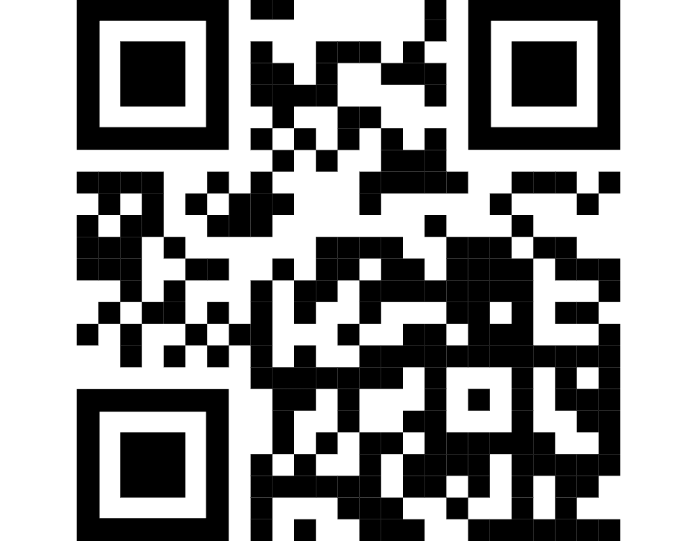
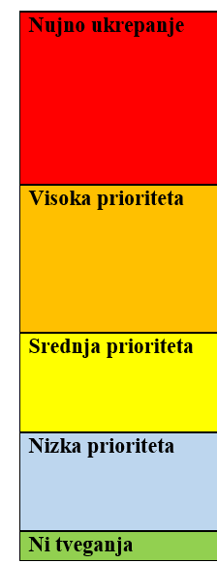
Kdaj se izvede BIP
Vsi otroci NE potrebujejo BIP! (Glej Kontrolni seznam pri ugotavljanju ali otrok potrebuje BIP, Priročnik za CSD, poglavje 6.6.)
BIP je potreben, ko:
Moramo sprejeti pomembno odločitev, ki bo vplivala na otroka brez spremstva ali odločitev, ki je v nasprotju z željami staršev ali skrbnikov.
Se otrok nahaja v tvegani situaciji ali je potencialno ogrožen.
Pri lažjem vrednotenju kdaj in za katerega otroka izvesti BIP si lahko pomagamo z:
Obrazcem za identifikacijo, ki omogoča, da lažje identificiramo ogroženost otroka. Kriteriji ranljivosti nam omogočajo lažje odločanje o tem kam otroka napotiti.
Obrazcem za prioritizacijo, ki nam pomaga ovrednotiti stopnjo nujnosti in nujne ukrepe namenjene zaščiti otroka.
Vedno je potrebno slediti profesionalnim standardom, izkušnjam in individualni strokovni presoji.
Notes:
Glej izroček Obrazec za identifikacijo in prednostno razvrščanje
UNHCR Smernice Ocenjevanje in določanje največje otrokove koristi 2021.pdf
Delo_s_prisilno_razseljenimi_osebami_-_prirocnik_z_CSD.pdf

Slide 20
Koraki vodenja primera (BIP)
Korak 1: Identifikacija, registracija in prioritizacija otrok z ranljivostmi, vključno z ozaveščanjem skupnosti.
Korak 2: Ocena potreb in ugotavljanje največje koristi otroka (in družine).
Korak 3: Priprava individualnega načrta primera za vsakega otroka, kjer naslovimo prepoznane potrebe. Postavimo merljive in časovno omejene cilje.
Korak 4: Izvajanje načrta primera, ki vključuje neposredno podporo ter napotitve.
Korak 5: Spremljanje uresničevanja načrta in prilagajanje ciljev.
Korak 6: Zaključevanje primera.
Notes:
Ocena potreb in ugotavljanje največje koristi otroka (in družine). Glej izroček: Ocena največje otrokove koristi

Slide 21
Ključna orodja korakov BIP postopka
Korak BIP postopka | Orodja
Identifikacija, registracija, prioritizacija | Identifikacijski obrazec; merila za sprejem; obrazec za soglasje; merila za razvrščanje po pomembnosti
Ocena potreb in največje koristi | Obrazci za oceno največje koristi: Kratek obrazec BIA Celosten obrazec BIA
Priprava individualnega načrta primera | Obrazec za individualni načrt (že vzpostavljen v NC Postojna, del obrazca BIA)
Izvajanje | Obrazec za napotitev; obrazec za opravljene storitve
Spremljanje, nadaljnje ukrepanje in pregled | Obrazec za nadaljnje ukrepanje
Zaključevanje primera | Obrazec za zaključek; obrazec za povratno informacijo otroka
BID (lahko se sproži v katerem koli koraku) | Obrazec za poročilo BID Obrazec za pregled BID
Glej: Poglavje 3.2. Smernice UNHCR o postopku določanja največje otrokove koristi 2021: Ugotavljanje in določanje največje otrokove koristi I Glej tudi: priloge Delo_s_prisilno_razseljenimi_osebami_-_prirocnik_z_CSD.pdf
Notes:
Povzetek: Na otroka osredotočen pristop
Uporaba načel iz Konvencije ZN o otrokovih pravicah:
Nediskriminacija
Najboljši interes otroka kot glavno vodilo
Pravica do življenja, preživetja in razvoja
Upoštevanje stališč pri vseh zadevah, ki zadevajo otroka.
Sledenje etičnim načelom socialnega dela in/ali etičnemu kodeksu s področja socialnega varstva.
Osebje je usposobljeno.
Na voljo so otrokom prijazni prostori in gradivo.
Pozornost na jeziku.

Slide 22
Obrazec za izdelavo ocene največje otrokove koristi (poglavje 6.12.)
Vsebina:
Osnovni podatki o otroku, starših, skrbnikih
Ocena otrokovih koristi, upoštevajoč: potrebe po zaščiti in varnosti, mednarodni zaščiti, psihološke, razvojne, zdravstvene; specifične okoliščine: morebitna ogroženost otroka; ustreznost nastanitve ter predlogi glede nastanitve in oskrbe
Ocena potreb povezanih s sledenjem družinskih članov; združevanju z družinskimi člani
Priprava ocene in priporočil, upoštevajoč mnenje otroka in skrbnika
Skrben pregled (BID odbor, nadrejeni)
Pridobitev soglasij
Notes:
Obrazec za vodenje primerov otrok – zagotavljanje zaščite in največje otrokove koristi
🔹 Namen obrazca
Pripomoček za individualno obravnavo otrok, ki so ogroženi in potrebujejo ciljno, strukturirano, trajno in usklajeno podporo
Omogoča sprejemanje odločitev v otrokovo največjo korist
🔹 Vsebina obrazca
Osnovni podatki o otroku, starših ali skrbnikih
Ocena otrokove koristi, ob upoštevanju:
ogroženosti, posebnih potreb in okoliščin otroka
ustreznosti nastanitve (npr. center za otroke brez spremstva Postojna)
Predlogi rešitev glede nastanitve in oskrbe
Ocena potrebe po:
sledenju družinskim članom
združevanju z družino
vzpostavitvi stika s Službo za poizvedovanje pri Rdečem križu Slovenije, če je otrok ločen od staršev
🔹 Ocena potreb in pogojev
Na podlagi pogovorov z otrokom opredelimo:
potrebe po zaščiti in varnosti
morebitno potrebo po mednarodni zaščiti
psihološke, razvojne in zdravstvene potrebe
🔹 Nastanitev in oskrba
Evidentiramo kraj obiska (nastanitveni center, krizni center, rejniška družina …)
Opredelimo zagotovljene pogoje nastanitve in oskrbe
🔹 Mnenje in priporočila
Pripravimo mnenje in priporočila
Pregled in odobritev s strani nadrejene osebe
Pred deljenjem z institucijami zagotovimo ustrezna soglasja

Slide 23
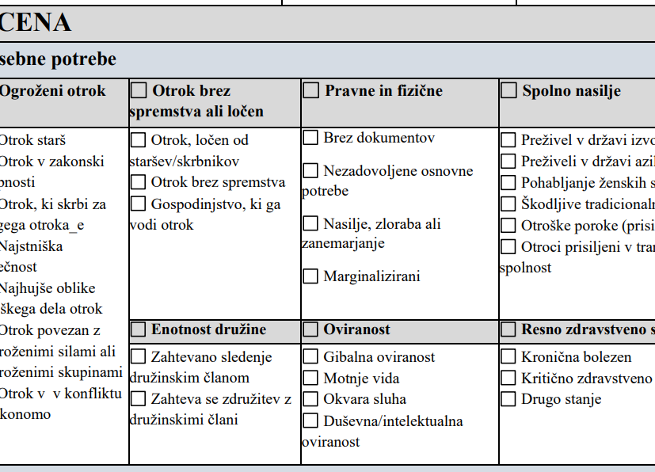
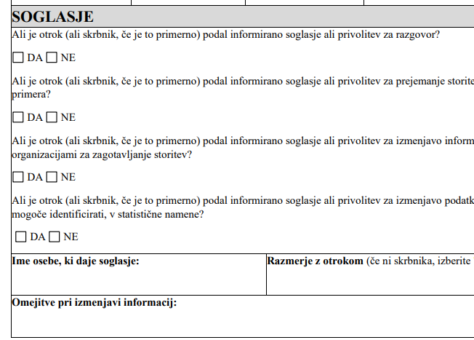
Izseki obrazca za izdelavo ocene največje otrokove koristi

Slide 24

BID odbor
Ne več kot 6-8 primerov/srečanje. Največ 2 uri na srečanje.
BID Roles and Responsibilities
Člani_ce BID odbora pregledajo poročilo pred srečanjem odbora.
Vodja BID odbora mora deliti (anonimizirane) izvode BID poročila pred srečanjem odbora (1 teden).
Strokovna delavka zadolžena za spremljanje in nadzor BID postopkov ali vodja BID odbora skliče srečanje odbora (2 tedna pred srečanjem).
BID poročilo pregleda in podpiše strokovna delavka, ki je zadolžena za spremljanje in nadzor BID postopkov ali vodja BID postopka.

Slide 25
Vsebina individualnega načrta
Pisni dokument, ki vključuje:
Željene spremembe glede položaja otroka (cilji);
Načrtovanje intervencije/aktivnosti, namenjene doseganju želenih sprememb;
Časovni načrt za vsako aktivnost;
Kdo bi moral storiti kaj, vključeno z vlogo otroka in družine/skrbnikov;
Pogostost/datumi ko se načrt spremlja in preverja.

Slide 26
Sodelovanje med institucijami / deležniki
Celostna podpora otroku – nobena institucija ne more nasloviti vseh potreb sama
Izmenjava informacij in usklajeno ukrepanje zmanjšujeta vrzeli in podvajanja
Krepitev odgovornosti vseh akterjev v procesu zaščite
Združevanje strokovnega znanja (socialno delo, zdravstvo, izobraževanje, pravni sistem, NVO)
Hitrejše in učinkovitejše rešitve za otroke v stiski
Upoštevanje najboljših otrokovih koristi kot skupnega cilja

Slide 27

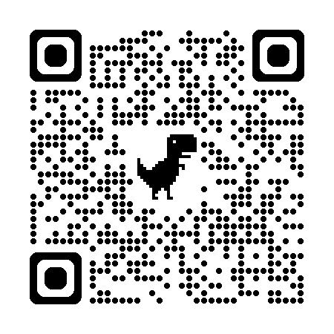
Smernice UNHCR za oblikovanje modela spremljanega neodvisnega življenja MBS
Cilj: podpora pri ocenjevanju, odločanju in spremljanju ustreznih oblik skrbi za OBS, z namenom zagotoviti njihovo varnost in dobrobit.
Temeljijo na načelih največje otrokove koristi ter prednosti družinske ali skupnostne oskrbe pred institucionalno nastanitvijo.
Zavzemajo se za samostojno bivanje mladih z redno podporo mentorjev ali odraslih, da razvijajo življenjske veščine, samozavest in vključevanje v skupnost.
Promovirajo neodvisno življenje, saj institucionalne nastanitve pogosto omejujejo osebni razvoj, medtem ko nadzorovana samostojnost omogoča bolj celostno pripravo na odraslost.
Notes:
Guidelines on supervised independent living for unaccompanied children | UNHCR
Smernice imajo za cilj podpreti pristojne službe in partnerje pri oceni in odločanju o ustrezni alternativni oskrbi za otroke brez spremstva, pri vzpostavitvi in spremljanju ureditev neodvisnega življenja ter pri nadaljnji pomoči in spremljanju takih otrok.
Temeljijo na načelih, da je treba vedno najprej premagati družinsko- oziroma sorodstveno oskrbo kot prioritetno možnost, pri čemer je ključna dobrobit otroka kot primarni kriterij.
Smernice se zavzemajo za to, da mladi, ki so že dovolj zreli in ne spremljani, dobijo priložnost za življenjsko ureditev, kjer živijo samostojno ali v majhni skupini, vendar ob redni podpori mentorja ali odrasle osebe; tako lahko razvijajo veščine samostojnega življenja, varnost, dostop do izobraževanja in socialne zaščite.
Razlog za promocijo neodvisnega življenja je dvojen: po eni strani starševska ali sorodstvena oskrba ni vedno možna za otroke brez spremstva, po drugi pa institucionalne oblike nastanitve pogosto ne podpirajo optimalnega razvoja, samostojnosti in vključevanja teh otrok v družbo, zato je model nadzorovanega neodvisnega življenja bolj primeren za njihove specifične potrebe.

Slide 28
Viri
Pravni viri
Microsoft Word - 1951 Convention relating to the status of refugees-svn.doc
1967 Protocol Relating to the Status of Refugees | Refworld
General comment No. 6 (2005): Treatment of Unaccompanied and Separated Children Outside their Country of Origin | Refworld
General comment No. 14 (2013) on the right of the child to have his or her best interests taken as a primary consideration (art. 3, para. 1): https://www.refworld.org/legal/general/crc/2013/en/95780
Priročnik in smernice
UNHCR Smernice Ocenjevanje in določanje največje otrokove koristi 2021.pdf
Delo_s_prisilno_razseljenimi_osebami_-_prirocnik_z_CSD.pdf
Guidelines on supervised independent living for unaccompanied children | UNHCR
Splošno gradivo o situaciji v državi izvora/običajnega prebivališča
EU external borders: Irregular crossings drop by 20% in first half of 2025
World Report 2025: Afghanistan | Human Rights Watch
COI Report - Afghanistan: Country Focus | European Union Agency for Asylum
World Report 2025: Bangladesh | Human Rights Watch
Country of Origin Information: Bangladesh – Country Focus
World Report 2025: Egypt | Human Rights Watch
EGYPT COUNTRY BRIEF, DECEMBER 2024 OF CHILDREN AND ADOLESCENTS Situation.pdf
Migration Drivers Report: Egypt as a Country of Origin | European Union Agency for Asylum
AIDA-Country-Report-on-Egypt_EN.pdf

